Slide 1
Git jako system kontroli wersji
czyli dlaczego używać zdalnego repozytorium kodu
Andrzej Chmiel

Slide 2

Dwa słowa o teorii
Git to przykład systemu kontroli wersji (ang. Version Control System, czyli VCS). Jego głównym założeniem jest przechowywać kod zdalnie, jednak obecne systemy gita (GitHub, BitBucket, Gitlab) umożliwiają znacznie więcej.
Obecnie głównymi założeniami gita są:
Wygoda
Intuicyjność
Stabilność

Slide 3
Jeszcze więcej teorii…?
Ponadto git umożliwia jeszcze jedną bardzo cenioną funkcjonalność. Jest nią możliwość wspólnej pracy na jednym projekcie. Jest to także wygodne przenoszenie kodu pomiędzy dowolną liczbą urządzeń.
Chaos pracy na jednym projekcie przez chociażby 3 osoby jest niewyobrażalny, a co dopiero grupy kilkunastoosobowe?

Slide 4
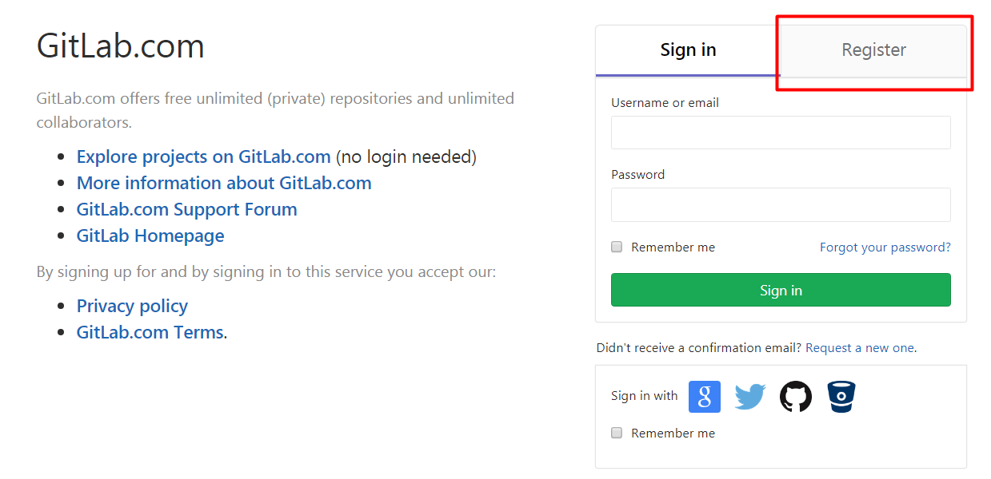
W końcu praktyka
Ćwiczenia przeprowadzane będą na systemie Gitlab. Żeby używać repozytorium należy stworzyć tam konto. W tym celu odwiedzamy stronę gitlaba (https://about.gitlab.com) i wybieramy Sign in/Register, a następnie zakładkę Register.

Slide 5
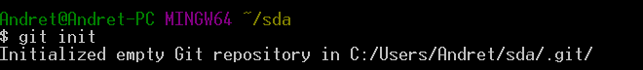
„nowe repo…”
git init – pozwala na stworzenie nowego repozytorium kodu w folderze w którym się aktualnie znajdujemy. To polecenie tworzy folder .git, który jest lokalną reprezentacją całego repozytorium.

Slide 6
Jestem dwa razy?
git config [opcje] – za pomocą tego polecenia ustawiamy dane o sobie. Nie mają one całkowicie żadnego związku z danymi, które zostały podane podczas zakładania konta.
Najczęściej użyjemy:
git config --global user.name „Nazwa”
git config --global user.email „adres@ema.il”

Slide 7
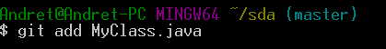
Po co komu puste repo?
git add [pliki] – to polecenie dodaje pliki do śledzenia przez gita. Śledzone pliki będą zapisywane w repozytorium. Istotnym jest, że to polecenie bardzo dobrze rozpoznaje kilka plików, które można oddzielić spacjami. Podobnie wykonanie git add * doda wszystkie pliki rekurencyjnie.

Slide 8
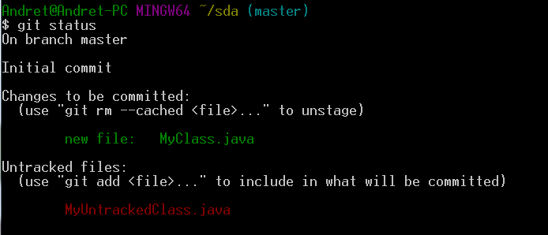
Nie wiem co git śledzi
git status – pozwala sprawdzić jakie pliki są śledzone, a jakie nie są przez gita.

Slide 9
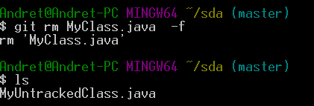
Ja tego nie chcę
git rm [pliki] – (od: remove) usuwa plik. Jest to niebezpieczne polecenie, gdyż poza usunięciem jego śledzenia przez gita, plik zostaje również usunięty z dysku
Autor: Andrzej Chmiel
Prawa do korzystania z materiałów posiada Software Development Academy

Slide 10
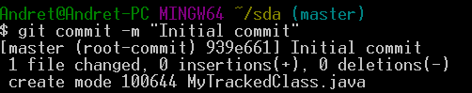
Zapisz obecny kod
git commit -m "wiadomość" – Wysyła obecny stan wszystkich śledzonych plików do lokalnego repozytorium schowanego w folderze .git.

Slide 11
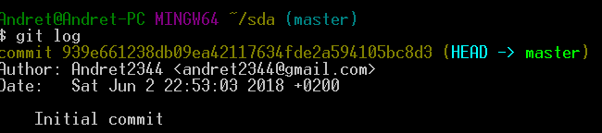
A co jest w repo?
git log – wypisuje stan obecnego repozytorium lokalnego.

Slide 12
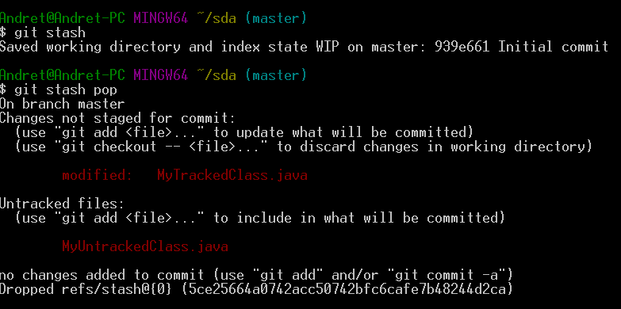
Schowaj na chwilę
git stash <pop> - przenosi zmiany do schowka, lub z dodatkiem pop zdejmuje ostatnia zmianę ze schowka i ją przywraca.

Slide 13
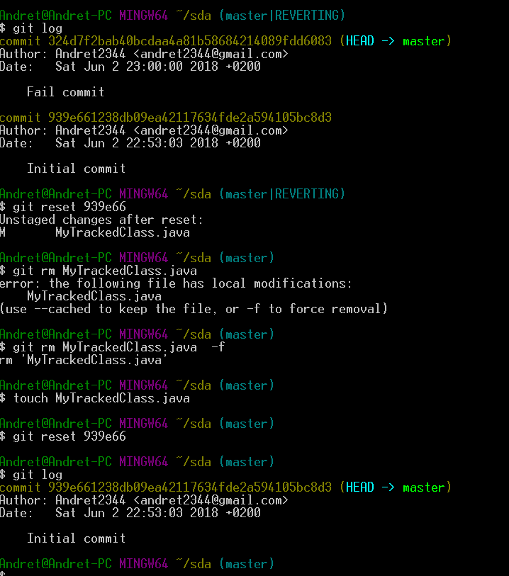
Ja nie chcę
git reset – całkowicie przywraca repozytorium do stanu ze wskazanego commita.

Slide 14
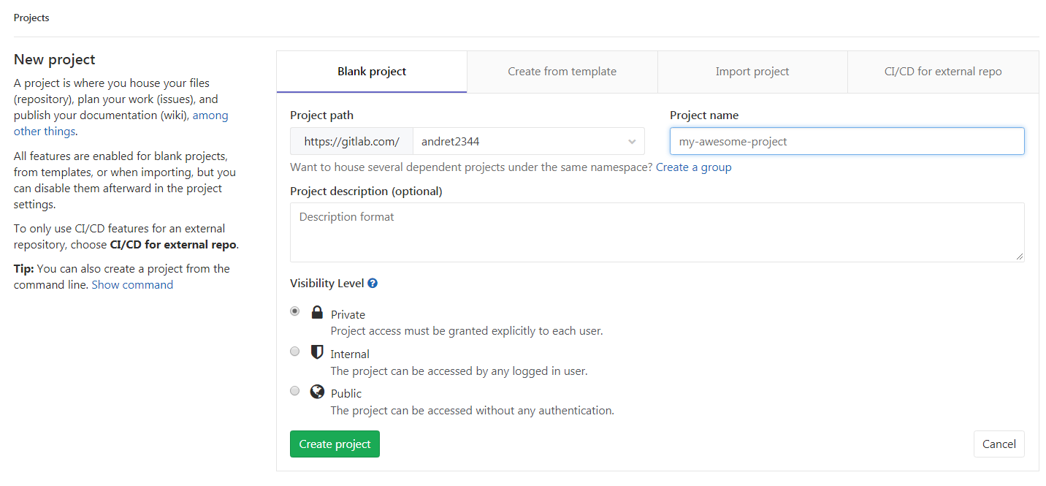

Ale po co mi to jedynie na komputerze?
Teraz czas wysłać lokalne repo na repo zdalne. Najpierw takie repozytorium zdalne musi istnieć, w tym celu na gitlabie należy utworzyć nowe.

Slide 15
Nawiązywanie połączenia…
git remote [opcje] – instrukcje służące głównie do komunikacji pomiędzy repozytoriami lokalnym i zdalnym.
Obecnie istotnym dla nas poleceniem jest:
git remote add origin link gdzie link jest adresem repozytorium.

Slide 16
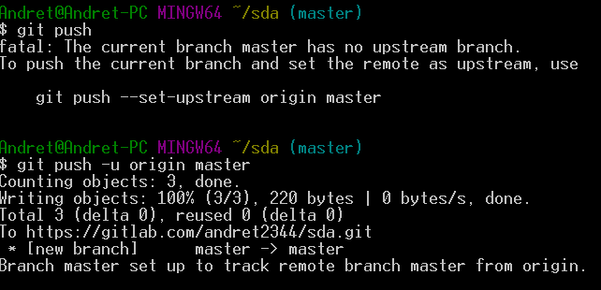
Wysyłanie w toku…
git push [opcje] – to polecenie wysyła lokalne repo na zdalne repo.

Slide 17
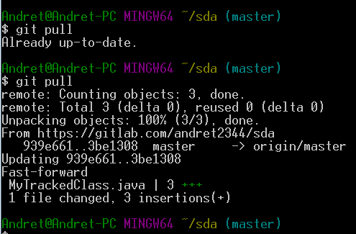
Pobieranie…
git pull – pobiera „zmiany” z repozytorium zdalnego

Slide 18

Multithreating?
Co jednak w momencie, kiedy nad kodem pracuje kilka osób? Ciągłe pobieranie zmian nie brzmi satysfakcjonująco. Idealnym rozwiązaniem byłaby możliwość pracy niezależnej od współpracowników w obrębie jednego repo. I to też git umożliwia narzędziem nazwanym branchami.

Slide 19
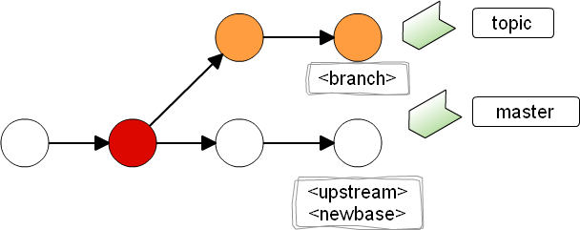
git jest drzewem?!
Repozytorium gita jednak nie jest w 100% drzewem, gdyż gałęzie mogą się z powrotem łączyć.
master – uniwersalna nazwa brancha głównego

Slide 20
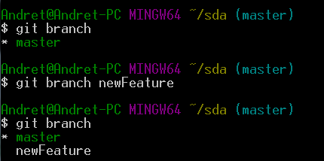
Instrukcja obsługi drzewa
git branch [nazwa] – pozwala sprawdzić obecne lokalnie branche lub je tworzyć.

Slide 21
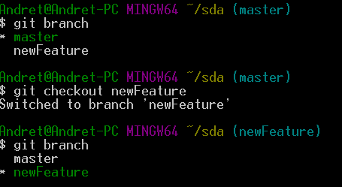
Skok na inną gałąź
git checkout [nazwa] – pozwala przełączać się pomiędzy branchami

Slide 22
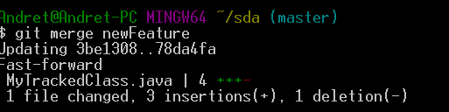
Iluzja prostoty
git merge [nazwa] – dzięki temu poleceniu możemy włączyć zmiany z brancha do innego brancha, po prostu robiąc merge. Pamiętajmy, że to zmiana lokalna, trzeba ją jeszcze wypchnąć na górę.

Slide 23
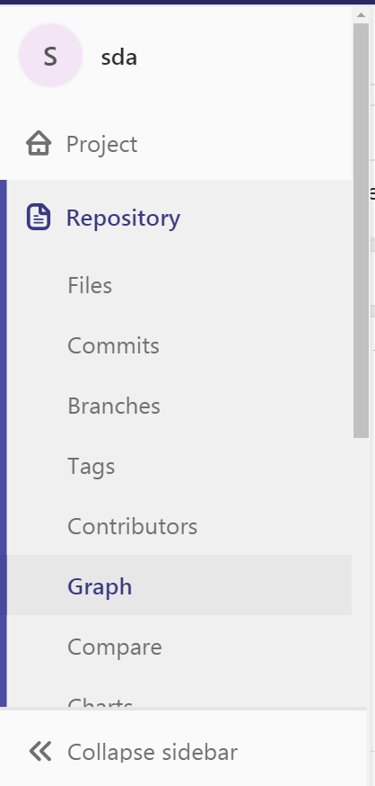
Nie wszystko z konsoli
Odwiedźmy gitlaba i zobaczmy co tak naprawdę się stało…

Slide 24
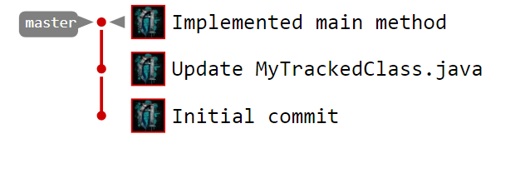
Efekt…?
Efekt niestety nie powala, ponieważ byłą to drobna zmiana, gitlab za nas ją uprościł.
No to ją skomplikujmy!

Slide 25
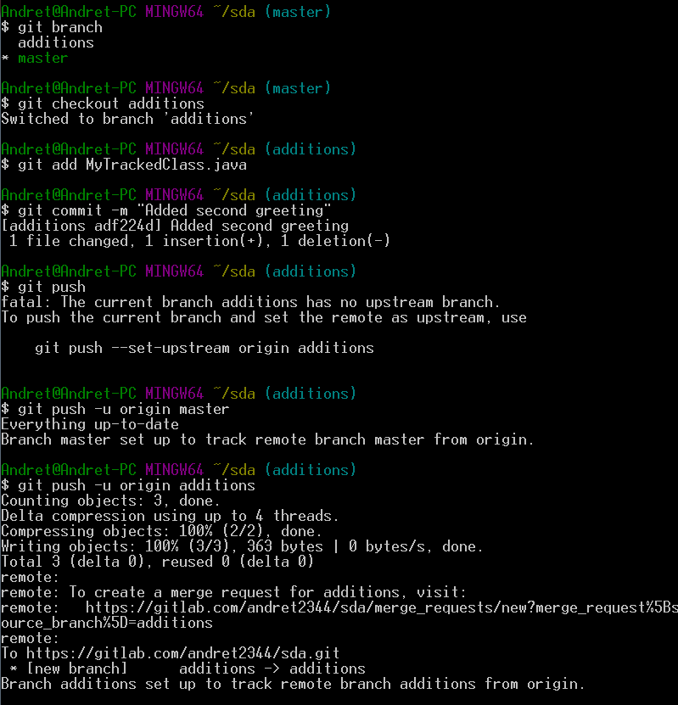
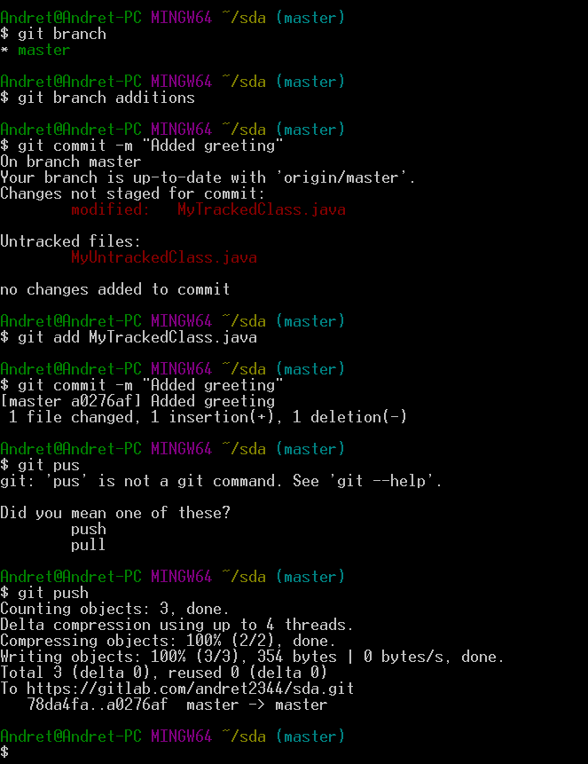
Algo!
Idea jest prosta, z jednego punktu tworzymy brancha, następnie zarówno master jak i nowy branch robią commita i wówczas spróbujemy to zmerge’ować!

Slide 26
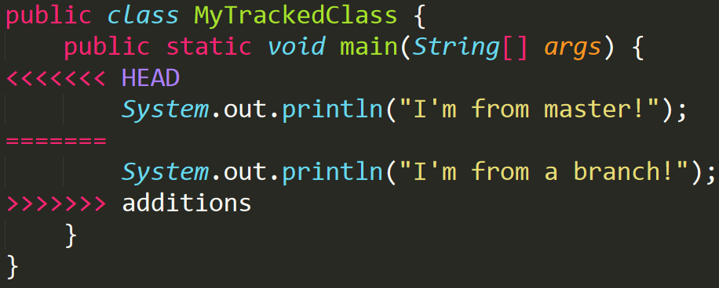
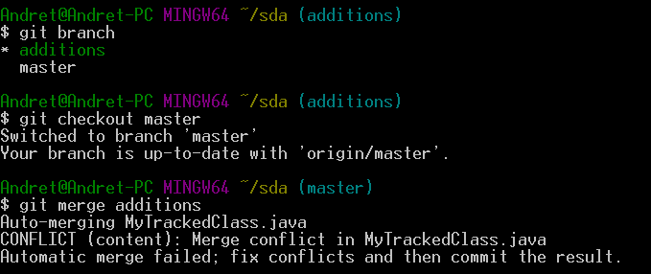
Merge?
Wykonujemy merge i… mamy konflikt. A jak wygląda nasz plik?

Slide 27
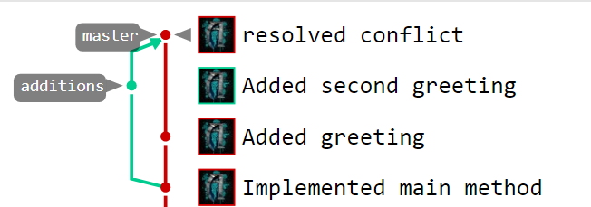
Udało się!
Najpierw commit z mastera, potem push i mamy efekt!

Slide 28
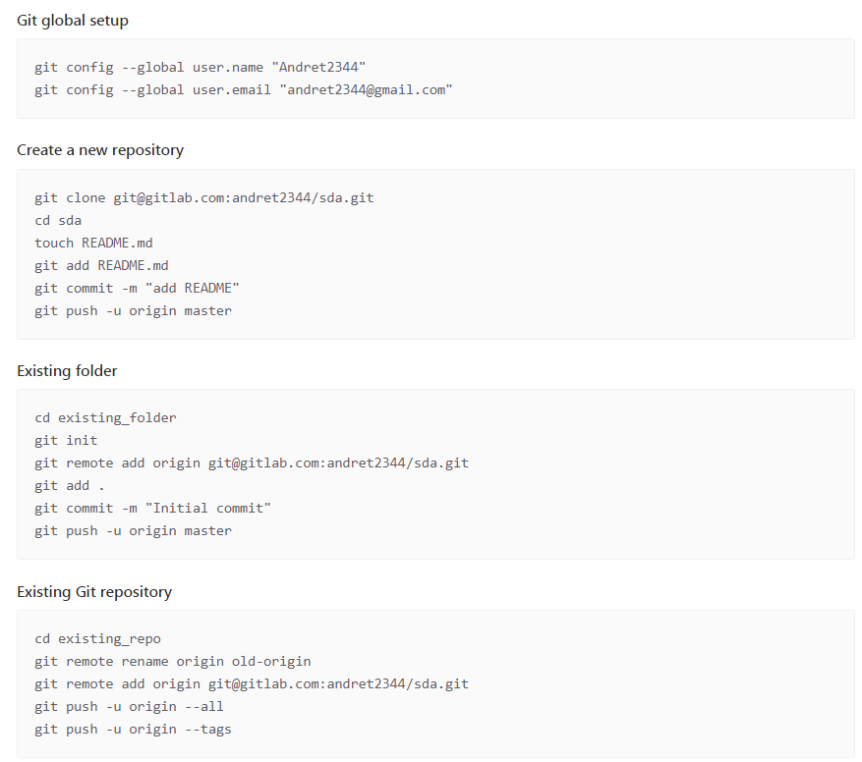
Dodatki
Nie trzeba zaczynać repozytorium ręcznie. Istnieje polecenie git init, które mówi „Od teraz folder w którym jestem jest repozytorium gitowym!”. Pełna instrukcja, nawet zbyt pełna, jest widoczna po utworzeniu pustego repozytorium.

Slide 29
Questy singleplayer
Praca samodzielna
Utworzyć repozytorium.
Dodać plik do repozytorium.
Zmienić plik z innego miejsca.
Pobrać zmiany.
Utworzyć brancha.
Zmienić to samo miejsce pliku na różnych branchach.
Zmerge’ować.
Usunąć brancha.
Potwierdzić działania na grafie na gitlabie.

Slide 30
Questy multiplayer
Praca w zespołach 3-4 osobowych.
Utworzyć i udostępnić repozytorium
Wysłać dany projekt na to repozytorium.
Podzielić się zadaniami operując na branchach.
Po skończonej pracy na branchu wykonać merge.
Sprawdzić czy działa.
Obserwować Gitlaba.

